Slide 1


A la Orden
Ciclo 2019-1
APLICACIONES OPEN SOURCE - WS51
FACULTAD DE INGENIERÍA
PROFESOR: EMILIO GARCIA RIOS
Alumnos:
Alexia Damaris Silva Guevara U201714092
Fernando Chahua Lopez U201712916
Marco Herrera Vargas U20171b533
Jorge Landaverry Gil U201620280
Diego Bustos Bustos U201616874

Slide 2
Contenido
Planteamiento del problema.
Requisitos funcionales.
Requisitos no funcionales.
Historias de Usuario-Casos de Aceptación. (Trello).
Diagrama de clases.
Diagrama de base de datos.

Slide 3
Planteamiento del Problema
Justificación del proceso bajo estudio
Se espera que luego de analizar el proceso se logre tener el conocimiento sobre los productos en diferentes mercados y se reduzcan el tiempo que las personas destinan para decidir donde realizar sus compras a menos de un 50% del tiempo actual.

Slide 4
Situación actual de la organización.
A la Orden fue fundada en el año 2019 y ofrece sus servicios desde entonces a los ciudadanos que requieran un significativo ahorro en sus compras. En nuestra empresa, los clientes son atendidos a partir de su cuenta registrada, identifican el producto a agregar al carrito, verifican que su lista cuente con los productos deseados y se le hará saber las diferentes tarifas de la lista definida para que después seleccione una. Luego de esto, el cliente deberá ingresar los datos de la tarjeta con la que pagará e iniciará el seguimiento de su pedido.
A causa de la demanda de tiempo al comparar precios en diferentes mercados, se espera que el número de clientes que buscan atención en nuestra empresa de manera diaria crezca simultáneamente.

Slide 5
Beneficios API RESTFul y aplicaciones web SPA
Exponer un backend a través de un API nos reduce el alcance de los nuevos desarrollos y limita el riesgo de los proyectos. Esto también se traduce en un ahorro de tiempo ya que las partes más sensibles de la nueva aplicación ya han sido creadas con anterioridad, por lo que no hay que desarrollarlas ni volverlas a probar.
A diferencias a la App Nativa, con una sola Web App se llegará a todos los dispositivos. Está programada para su reproducción en cualquier sistema operativo. Se debe adaptar sin problema a iOS, Android o Windows Phone entre otros.
No necesita ser instalada desde las tiendas App, como Google Play Store o Apple App Store. Eso significa ahorro, ya que es gratuito tener el enlace directo mediante una Web App.
el front y el back se pueden alojar en servidores diferentes, lo que supone una enorme ventaja de manejo,flexibilidad y portabilidad.

Slide 6
Objetivo
General:
Aplicar las nuevas tecnologías de API RESTFul y aplicaciones web SPA en nuestro proyecto propuesto.
Específicos:
-Definir aquella parte del flujo ordinario en donde la empresa tiene la necesidad de perfeccionarse y así entender la naturaleza de la aplicación.
-Analizar cada una de las fases que tendrá nuestro proyecto . Seguidamente establecer un plan de trabajo

Slide 7
Objetivo
-Diseñar y conocer el producto esperado por el cliente gestionando y generando la documentación necesaria
-Codificar lo planteado, según el proyecto. Considerar la captura de requerimientos
-Realizar el proceso de testeo de manera que se reduzca la aparición de errores
-Probar y validar el producto, esto de acuerdo a los requerimientos planteados en un inicio
-Mantener el producto.

Slide 8

Requisitos Funcionales

Slide 9
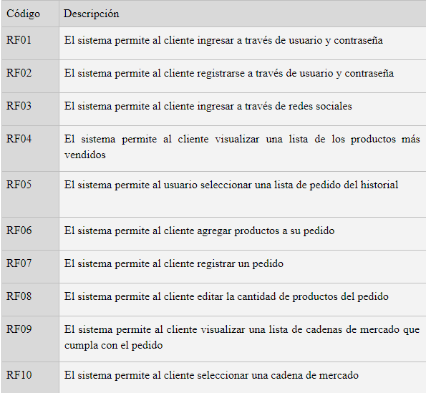

Slide 10
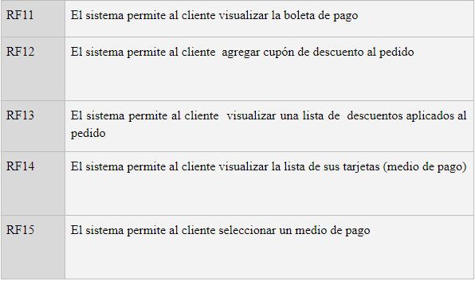
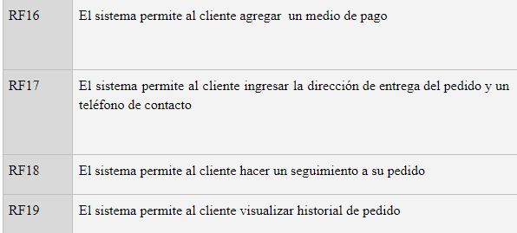

Slide 11
Requisitos No Funcionales

Slide 12
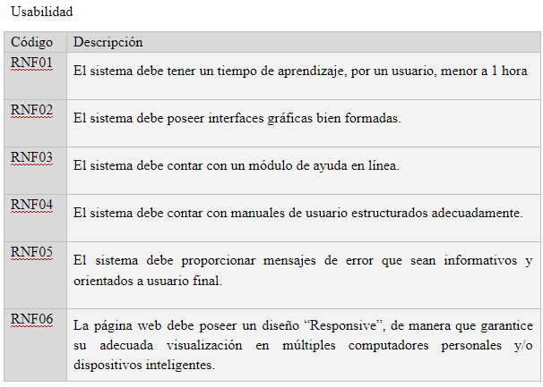

Slide 13
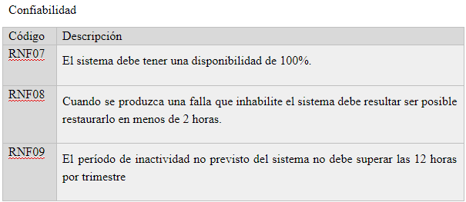

Slide 14
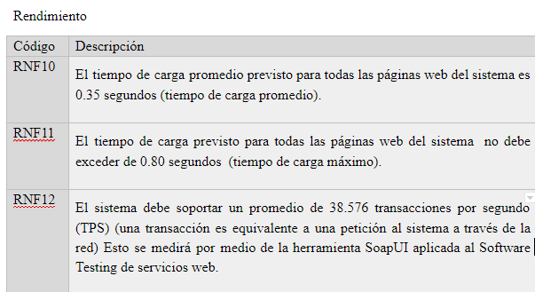

Slide 15
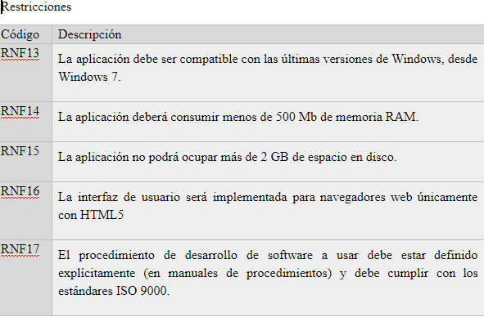

Slide 16

Reglas de Negocio

Slide 17
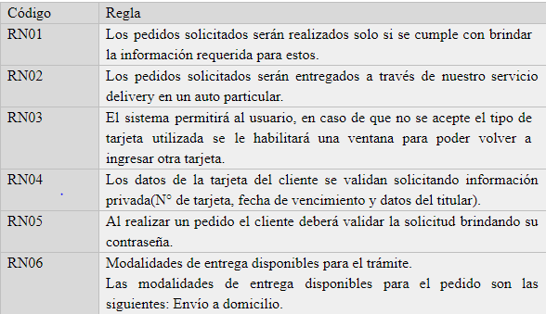
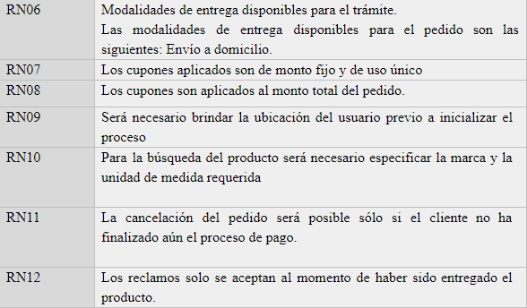

Slide 18
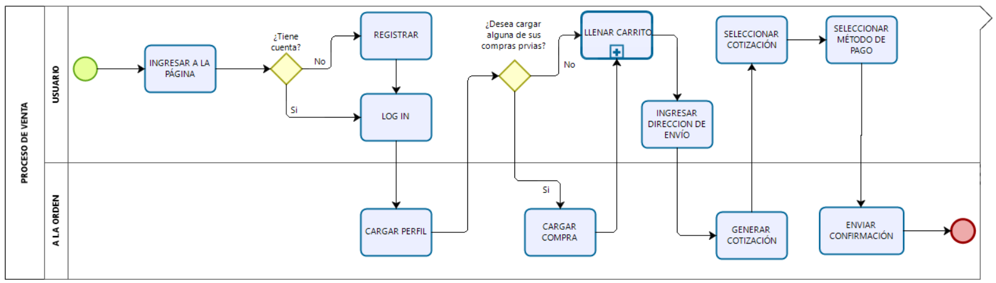
Diagrama de Proceso

Slide 19
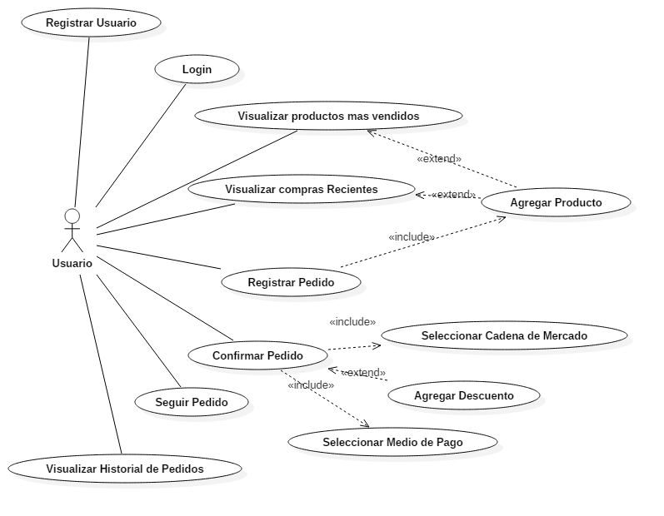
Casos de Uso

Slide 20
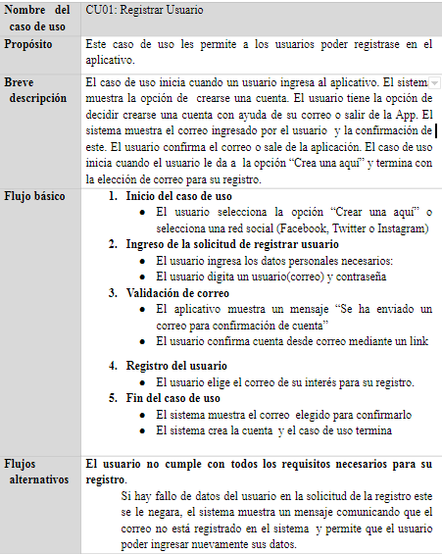

Slide 21
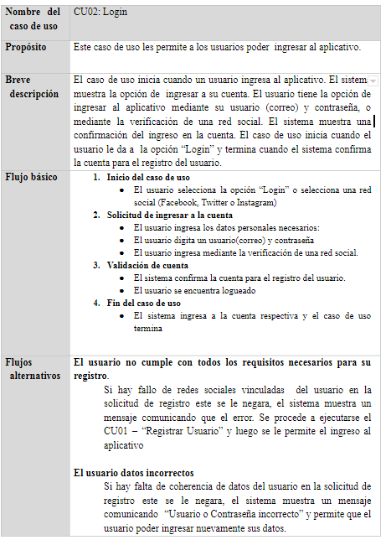

Slide 22
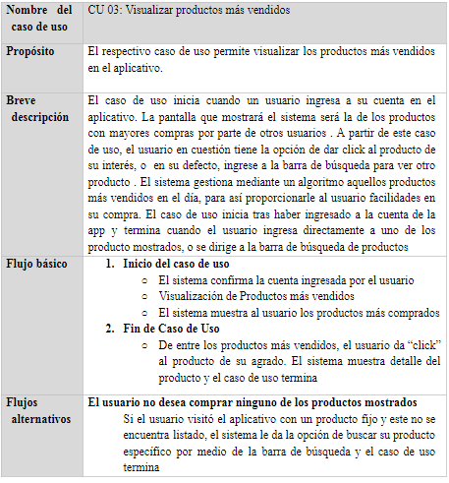

Slide 23
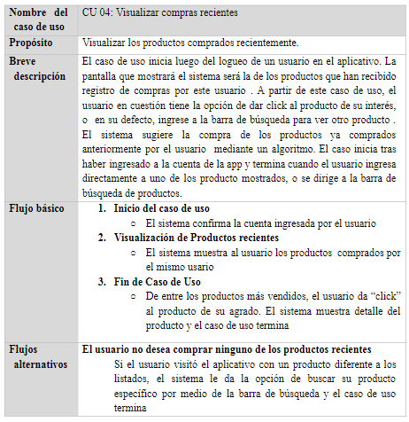

Slide 24
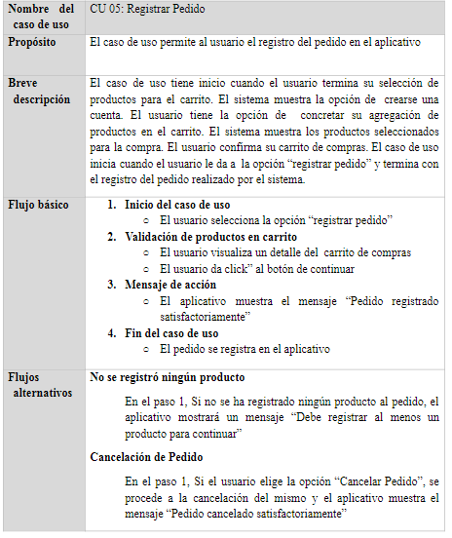

Slide 25
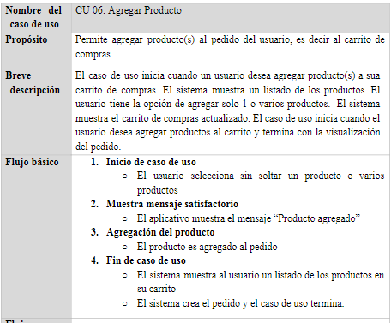

Slide 26
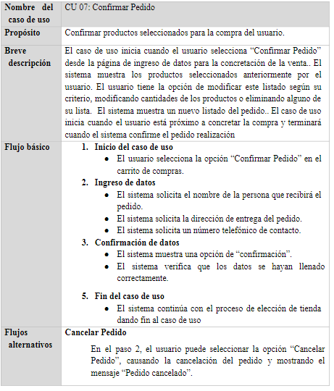

Slide 27
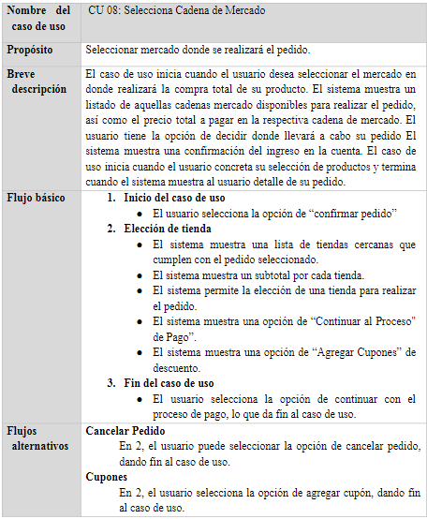

Slide 28
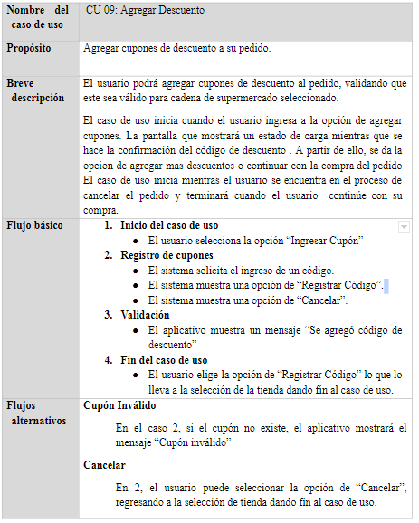

Slide 29
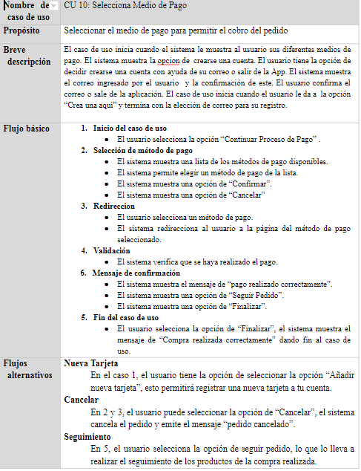

Slide 30
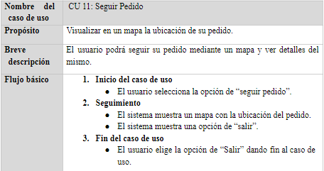

Slide 31
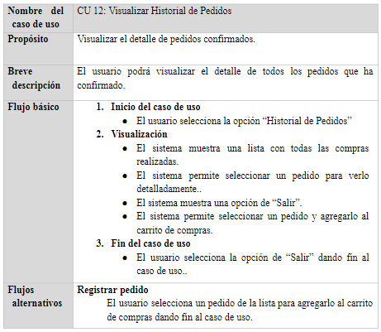

Slide 32
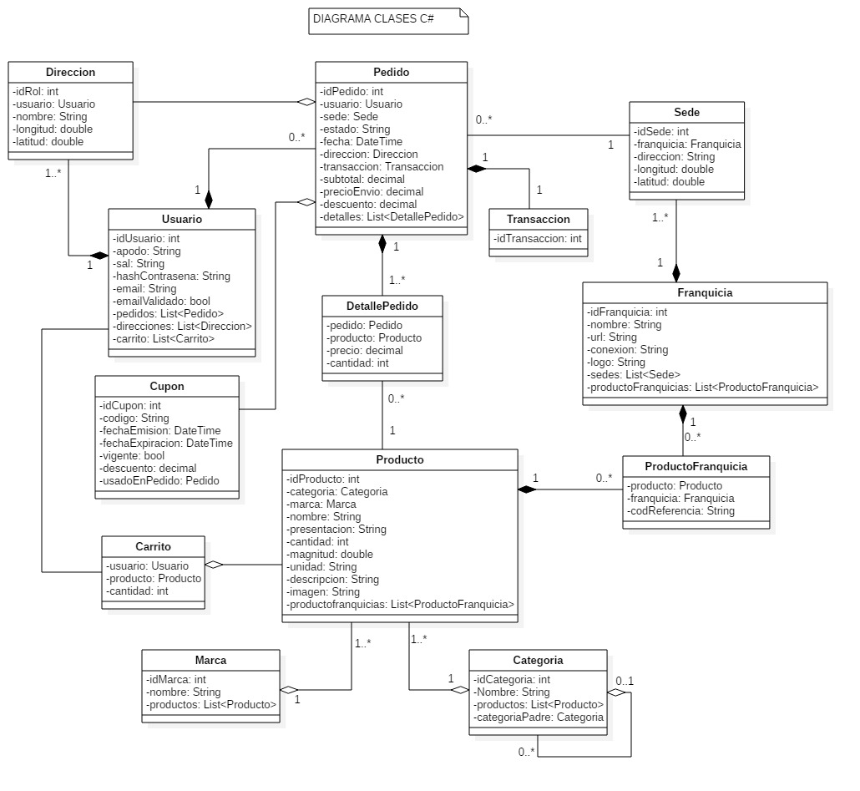
Diagrama de Clases

Slide 33
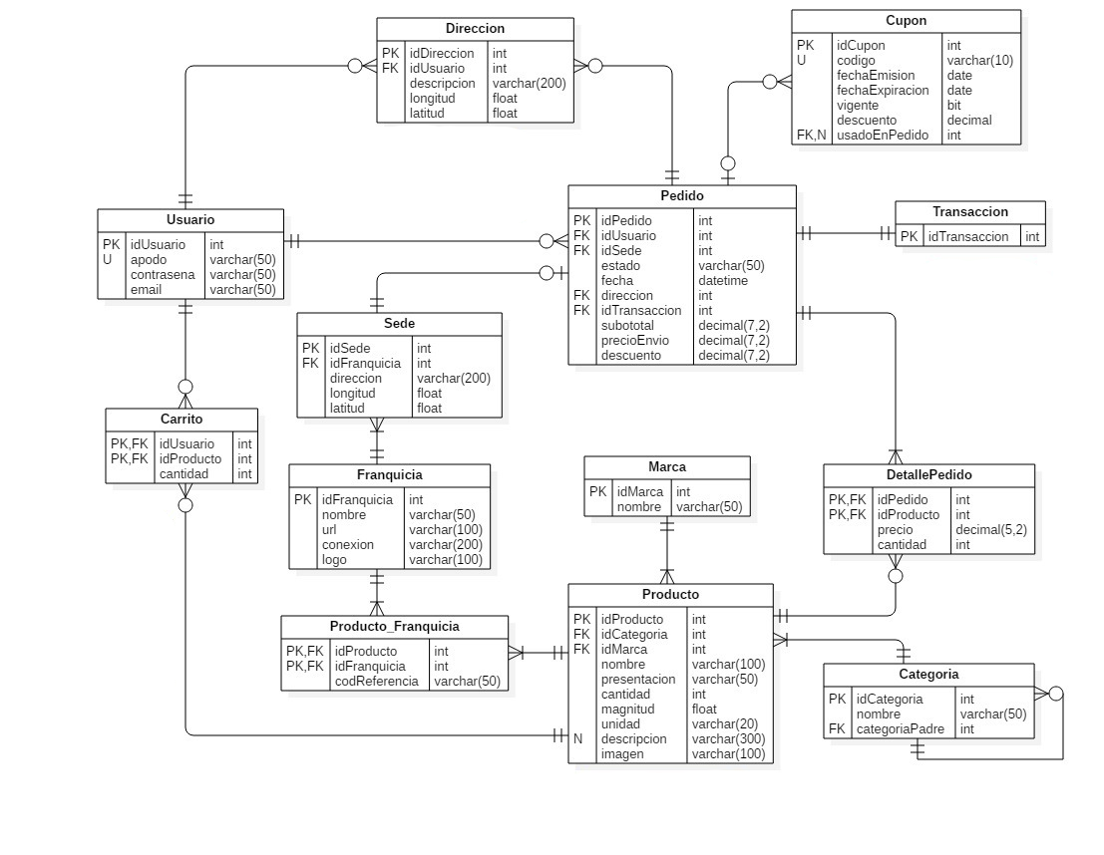
Diagrama ER

Slide 34
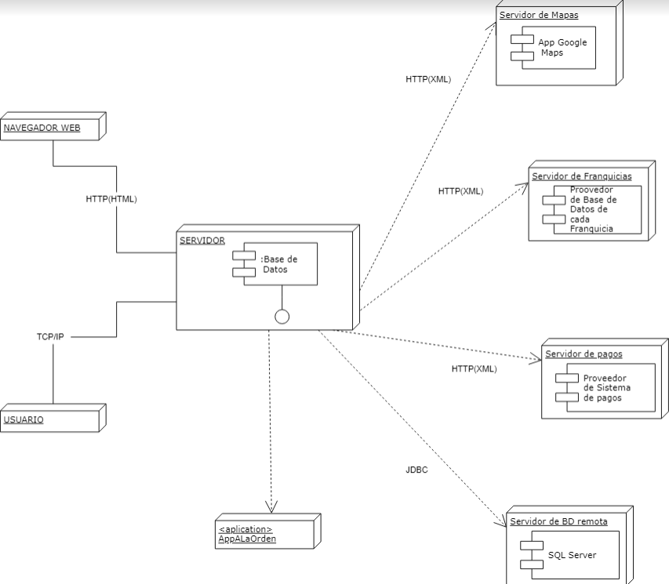
Diagrama base de arquitectura de aplicación

Slide 35
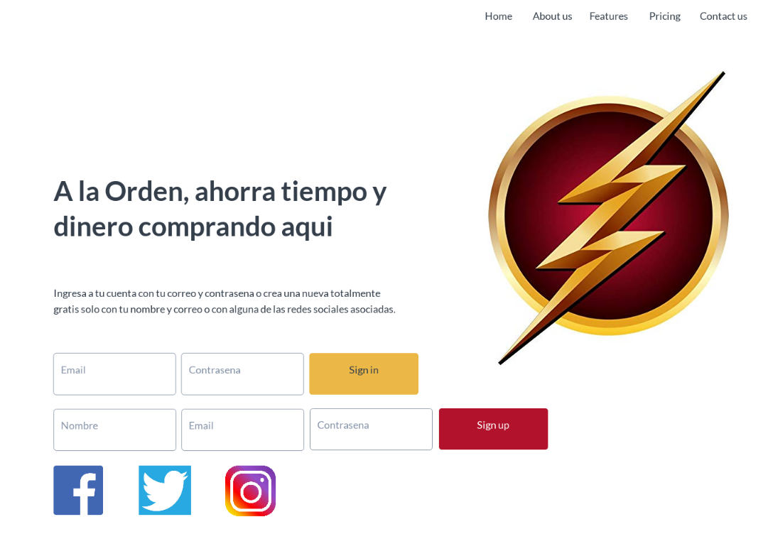
MockUps

Slide 36
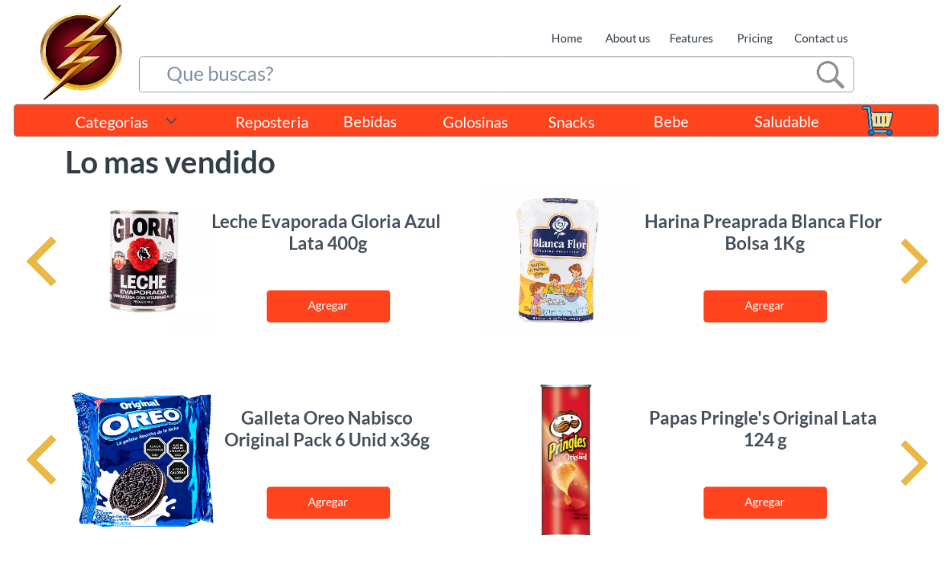

Slide 37
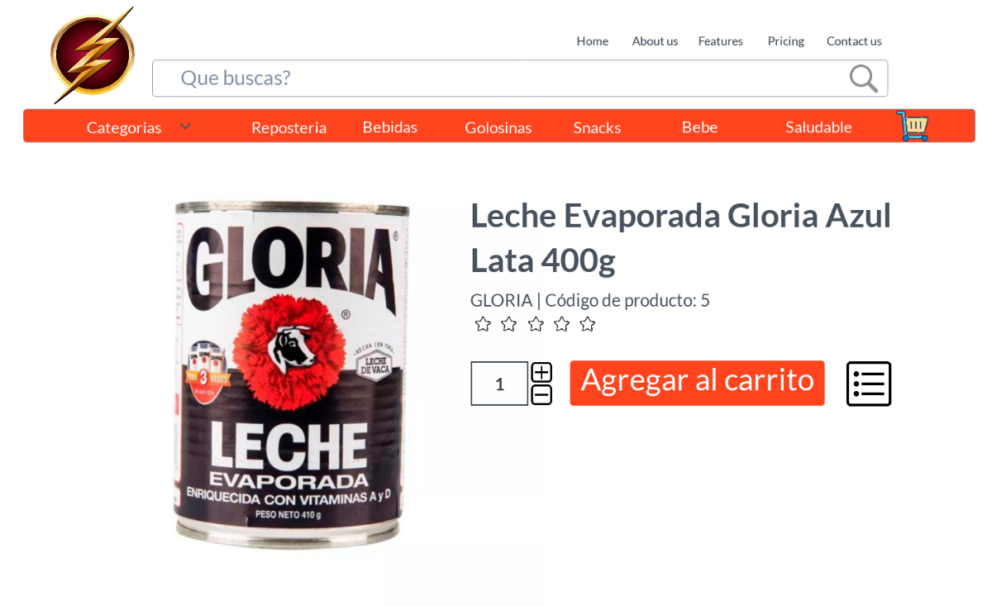

Slide 38
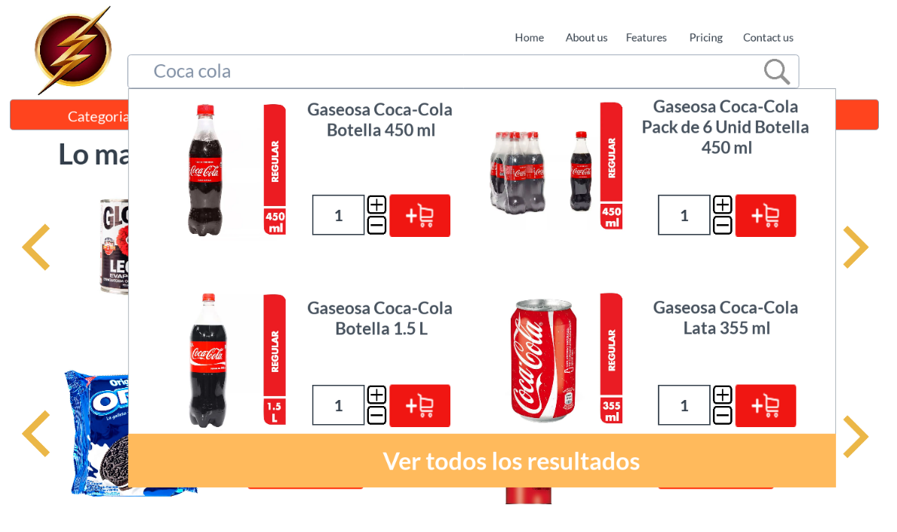

Slide 39
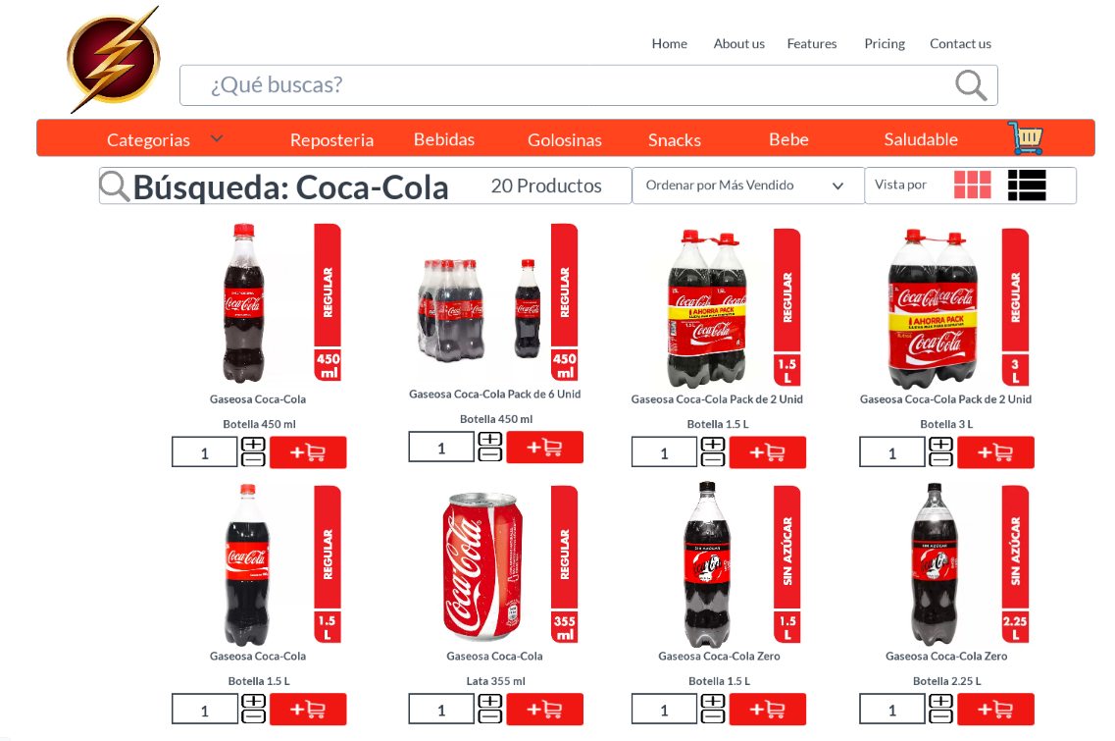

Slide 40
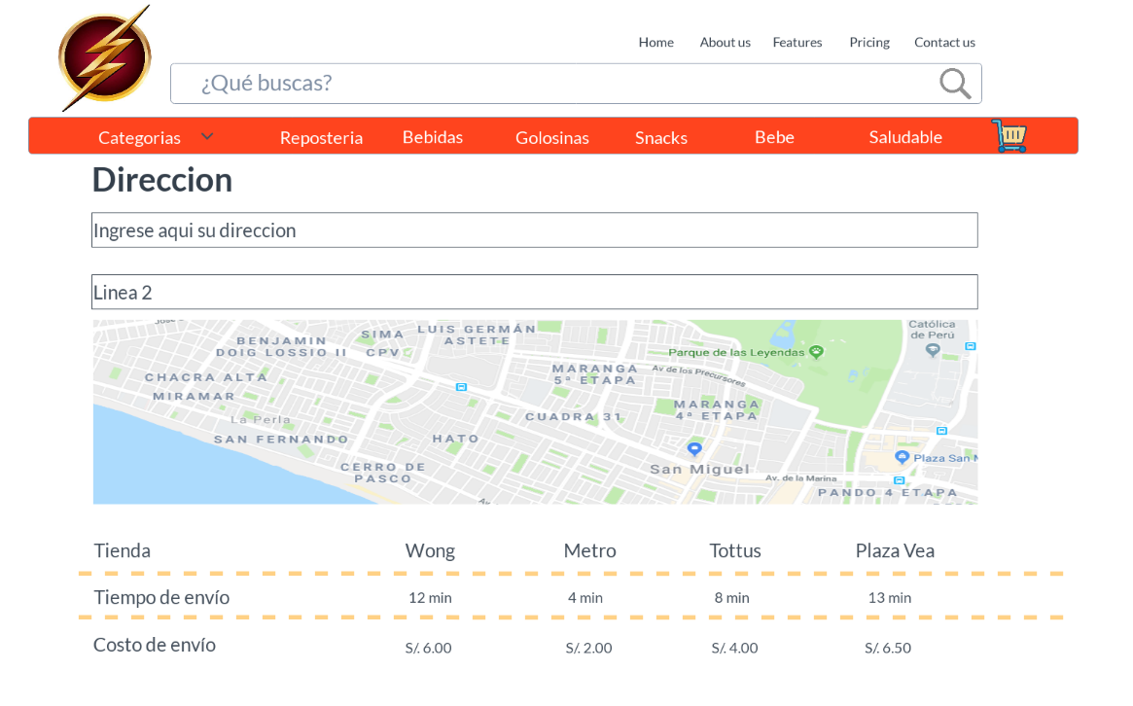

Slide 41
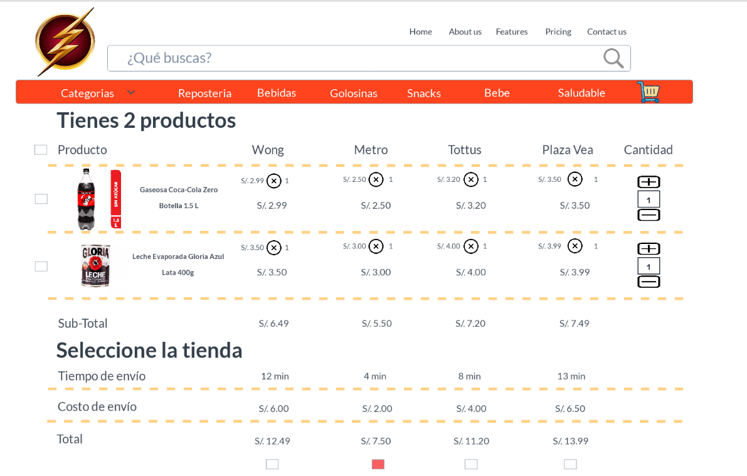

Slide 42
Alcance Trello
https://trello.com/b/FucLH0cG/trabajofinal
Alcance Github
https://github.com/FernandoChahua/ALaOrden

